Slide 1
Laboratorul nr. 4
Metoda lui Gauss
Metoda aproximatiilor succesive

Slide 2


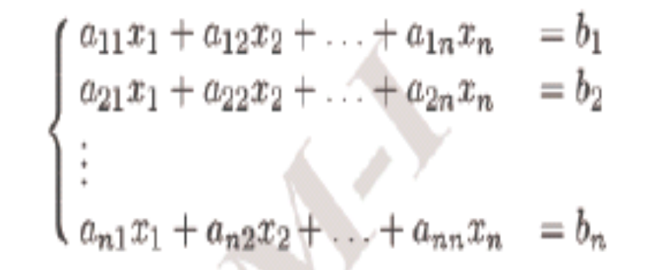


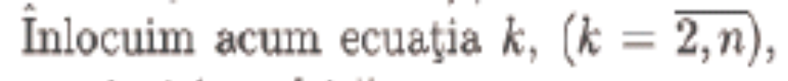

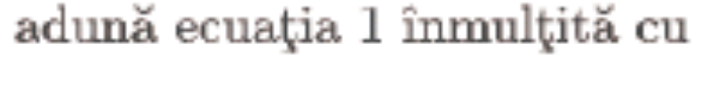
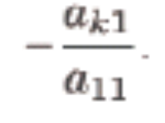

Slide 3
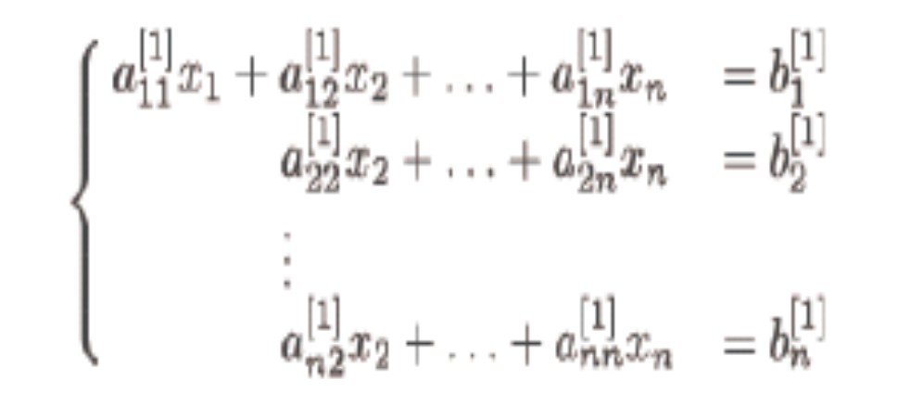
După primul pas se obţine sistemul:

Slide 4
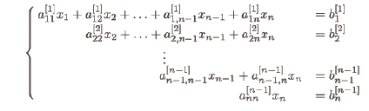
După n-1 paşi se obţine sistemul superior triunghiular:

Slide 5
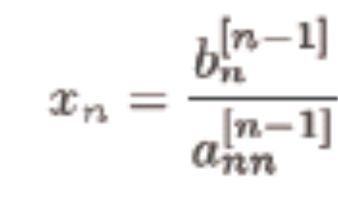
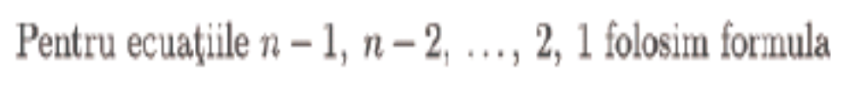
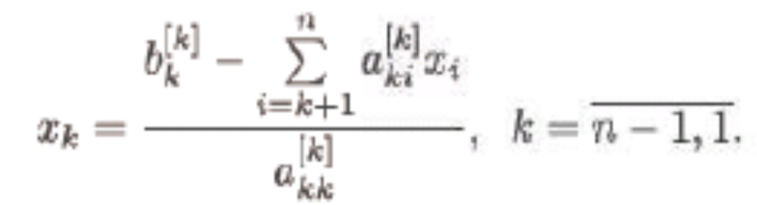
Acest sistem se rezolvă pornind de la ultima ecuaţie, astfel:

Slide 6

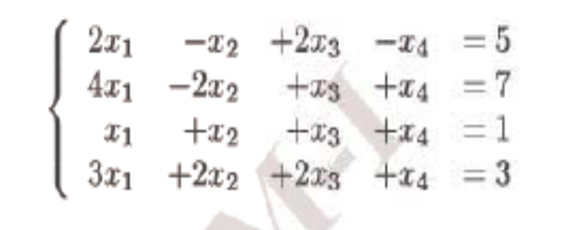
Exemplu

Slide 7
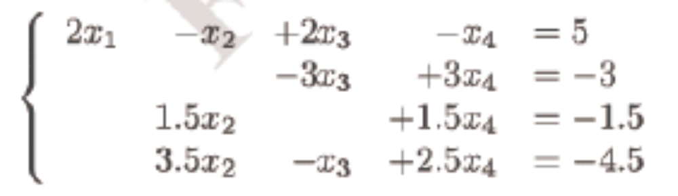
Soluţie

Slide 8
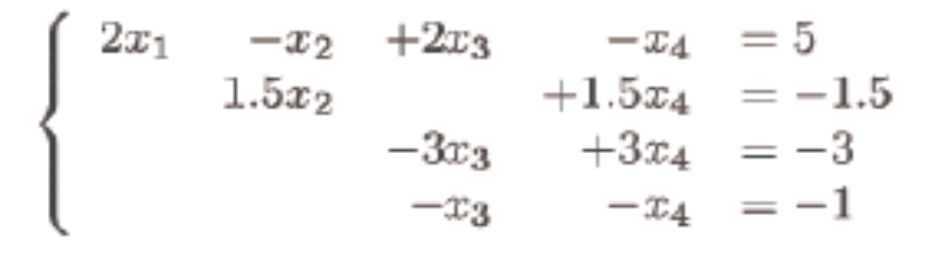
După al-2-lea pas obţinem sistemul:

Slide 9
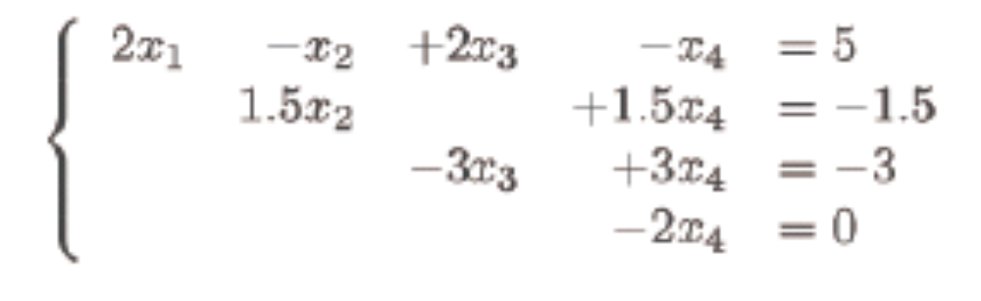
După al-3-lea pas obţinem sistemul superior triunghiular:

Slide 10
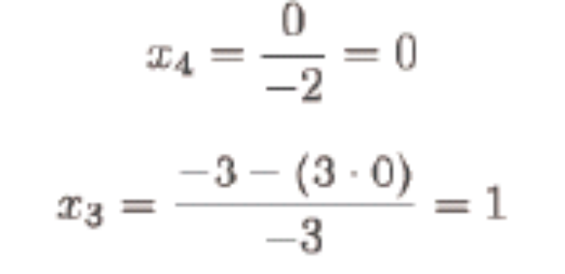
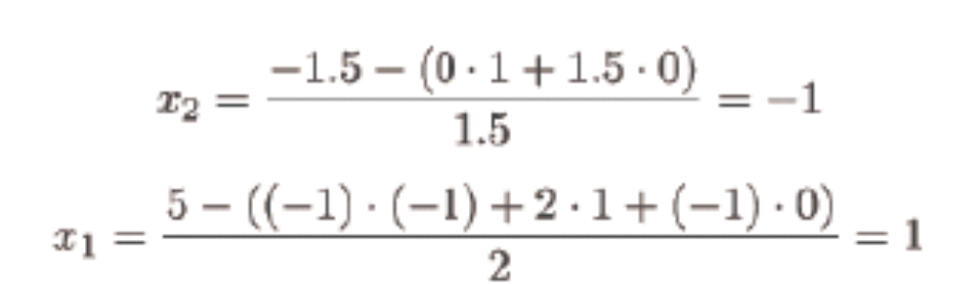
Rezolvăm sistemul superior triunghiular pornind de la ultima ecuaţie:

Slide 11
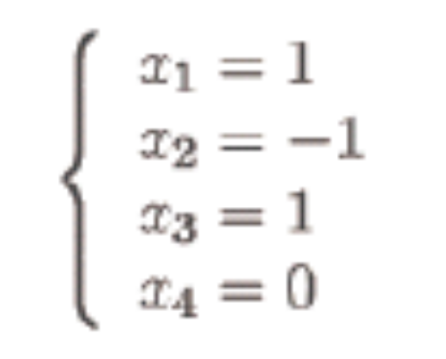
Deci soluţia sistemului este:

Slide 12
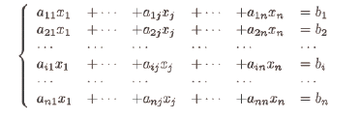

Metoda aproximatiilor succesive

Slide 13

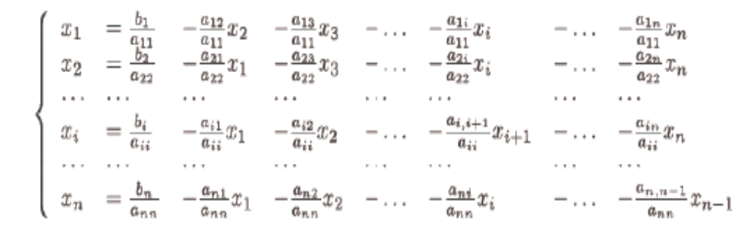

Slide 14
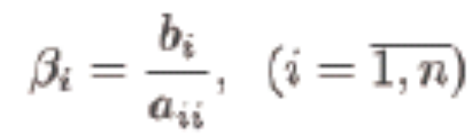

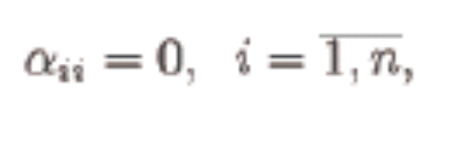
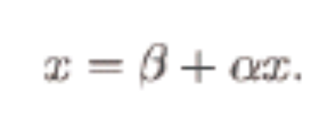
Facem următoarele notaţii:

Slide 15

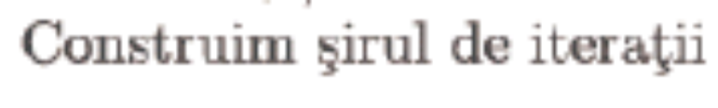
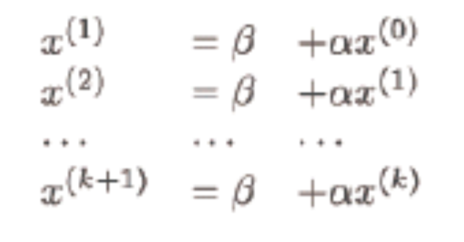
Soluţia sistemului se determină pornind de la o soluţie iniţială (aproximativă) care poate fi chiar vectorul termenilor liberi

Slide 16
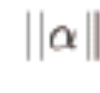
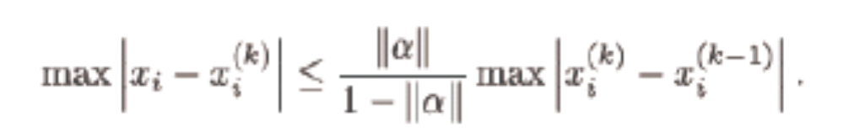
Condiţia de convergenţă a algoritmului este ca suma modulelor coeficienţilor necunoscutelor de pe fiecare linie sa fie strict mai mică decât 1.
Cea mai mare sumă va fi folosită pentru evaluarea erorii şi se notează cu
Eroarea va fi evaluată după fiecare pas cu următoarea formulă:

Slide 17



Exemplu

Slide 18
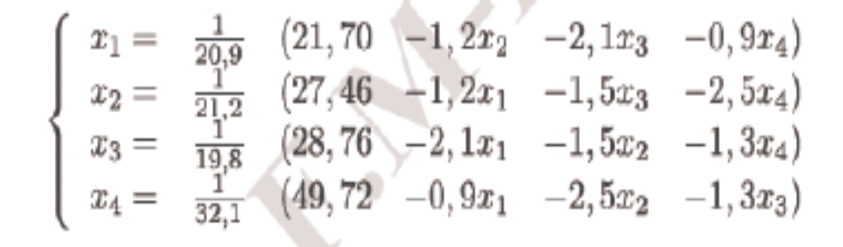
Explicităm necunoscutele din fiecare ecuaţie

Slide 19
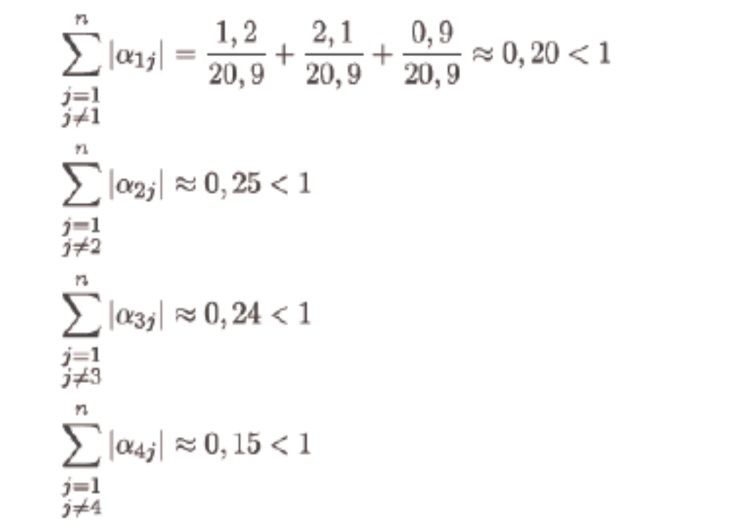
Verificăm convergenţa algoritmului
Facem sumele pe linii

Slide 20
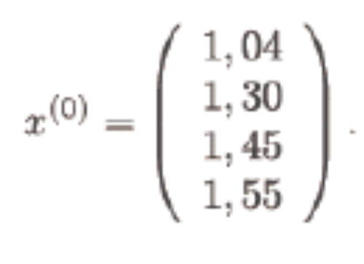
Toate valorile sunt mai mici decât 1, deci convergenţa este asigurată şi reţinem cea mai mare valoare 0,25 pentru evaluarea erorii.
Luăm drept aproximaţie iniţială vectorul termenilor liberi:

Slide 21
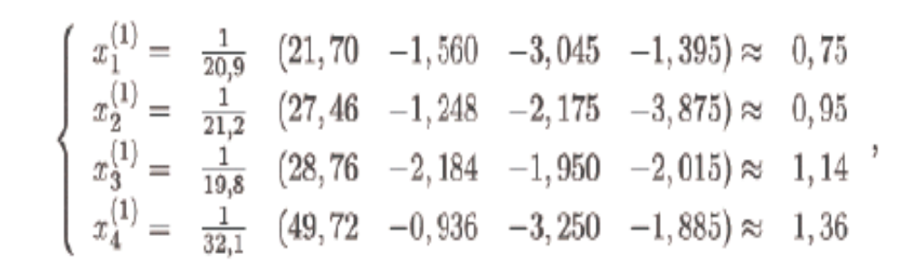
Facem prima iteraţie

Slide 22

Evaluăm eroarea, pentru k=1
Calculaţi !

Slide 23
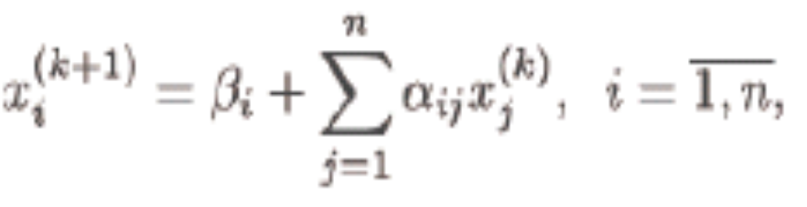
Continuăm facem a-2-a iteraţie, pentru k=1
Calculaţi !

Slide 24
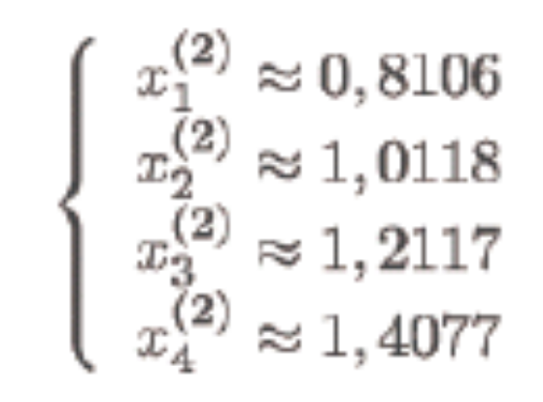
Soluţia pentru a-2-a iteraţie este

Slide 25
Evaluăm eroarea, pentru k=2
Calculaţi !

Slide 26
Continuăm facem a-3-a iteraţie, pentru k=2
Calculaţi !

Slide 27

Soluţia pentru a-3-a iteraţie este

Slide 28
Evaluăm eroarea, pentru k=3
Calculaţi !

Slide 29
Continuăm facem a-4-a iteraţie, pentru k=3
Calculaţi !

Slide 30
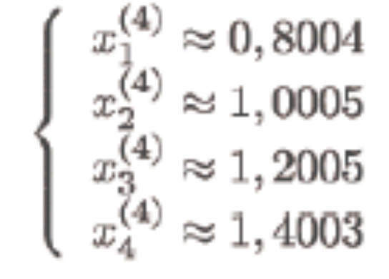
Soluţia pentru a-4-a iteraţie este

Slide 31
Evaluăm eroarea, pentru k=4
Calculaţi !

Slide 32
Continuăm facem a-5-a iteraţie, pentru k=4
Calculaţi !

Slide 33
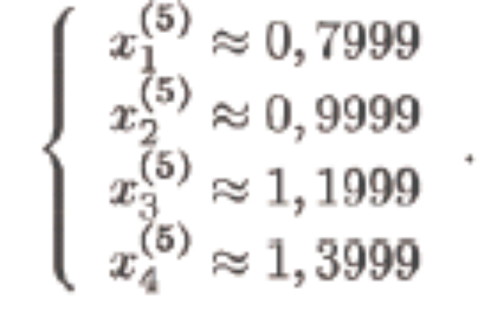
Soluţia pentru a-5-a iteraţie este

Slide 34


Evaluăm eroarea, pentru k=5

Slide 35

Algoritmul se opreşte aici, astfel că soluţia exactă a sistemului este

Slide 36
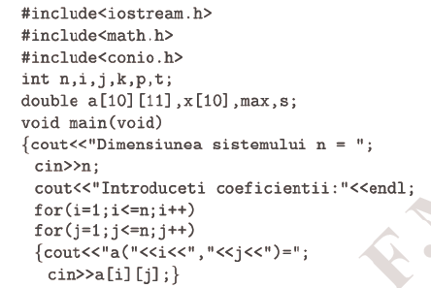
Programul nr. 5 (Metoda lui Gauss)

Slide 37
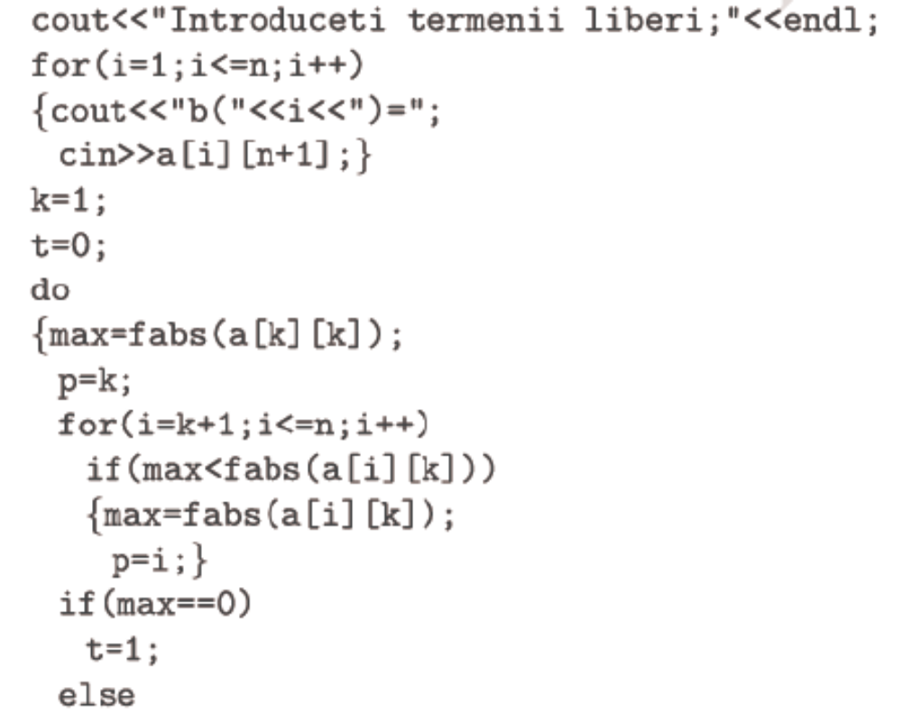

Slide 38
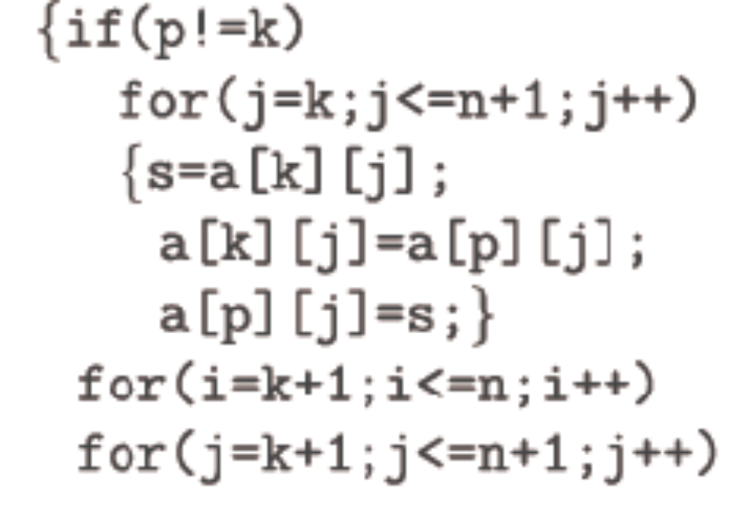


Slide 39
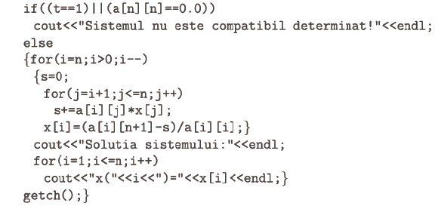

Slide 40
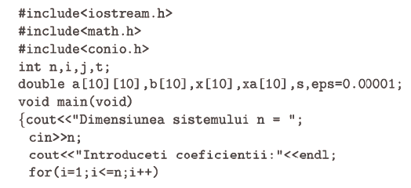
Programul nr. 6 (Metoda aproximaţiilor succesive)

Slide 41
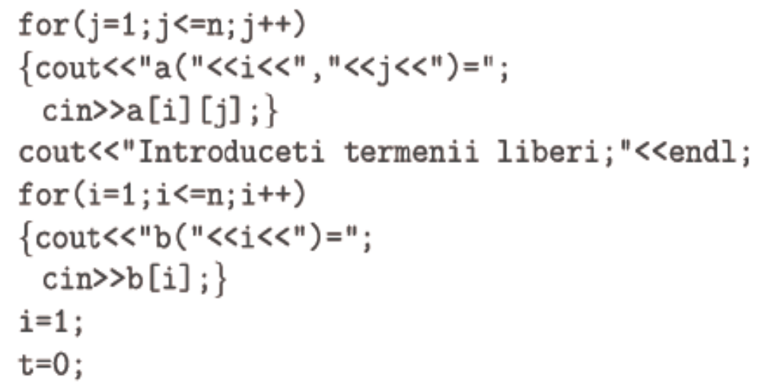

Slide 42
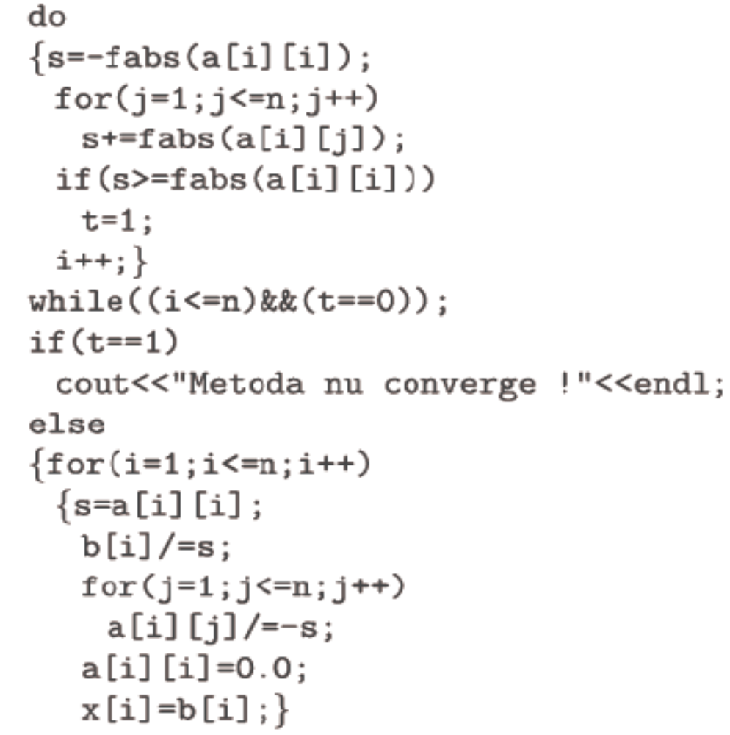

Slide 43
